Slide 1
Маленькая часть из жизни детского сада
Много мы умеем и растем

Slide 2
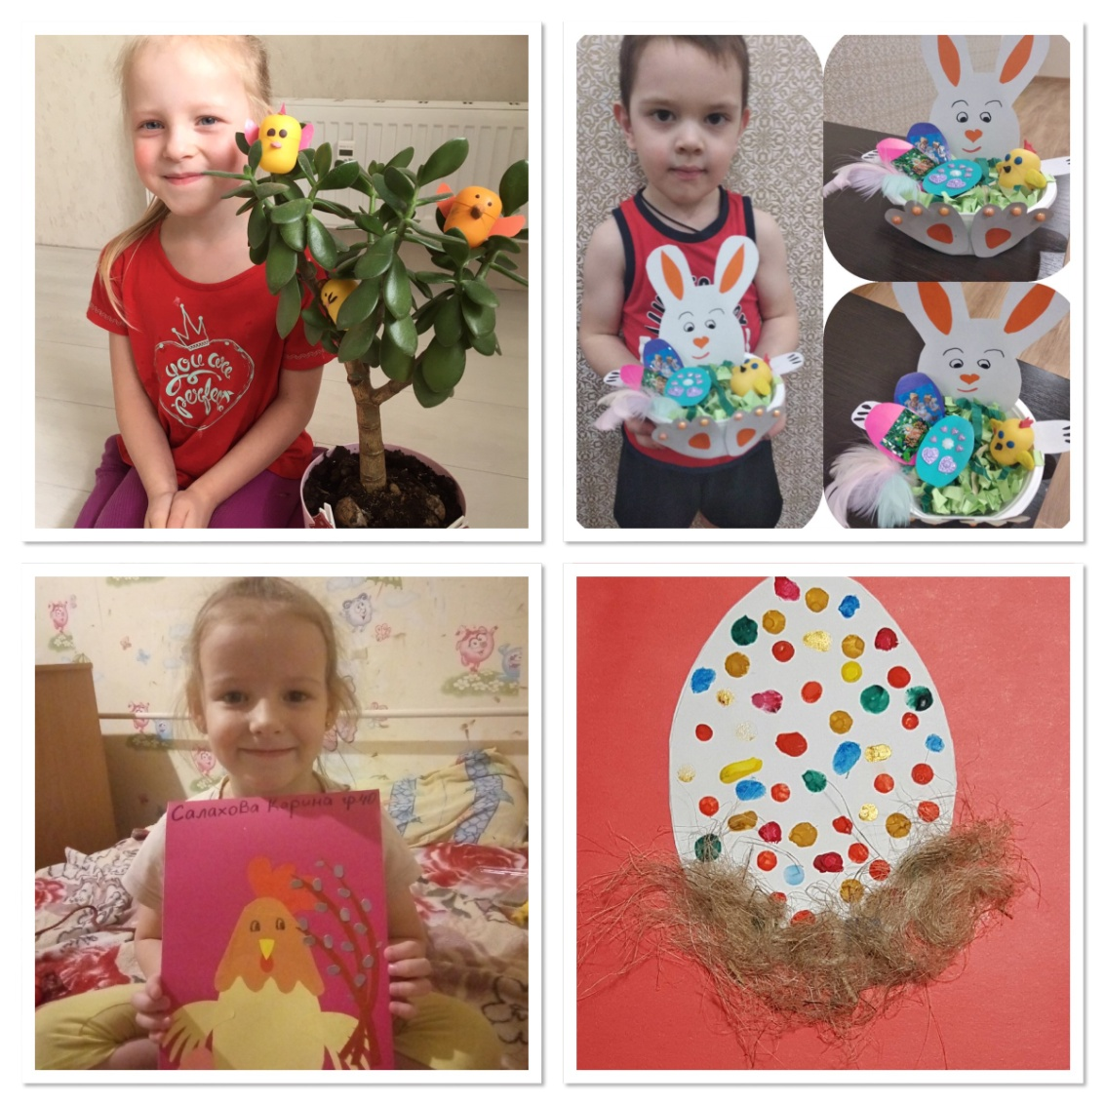

Slide 3
